Slide 1
Predstavljanje Udruge i programa rada i razvoja 2010 – 2015
Beograd
19. listopad 2010.

Slide 2
Cilj Programa
Predstaviti udrugu
Ukazati na njenu gospodarsku vrijednost
Predstavit programe i koristi od tržnica za ruralne krajeve – posebno poljoprivrednike
Potaknuti sve odgovorne na suradnju – stvaranje okvira za održivi razvoj poljoprivrede i tržnica

Slide 3
UHT
Vizija
postati središnje mjesto u Hrvatskoj za kupovanje domaće, svježe hrane poznatog porijekla i uzgojene prema ekološkim načelima održive poljoprivrede
Misija
stvaranje izravnih veza između proizvođača i potrošača hrane – dodana vrijednost proizvoda
osigurati dostupnost svježih sezonskih proizvoda građanima - viša kvaliteta prehrane stanovništva
omogućiti poštenu zaradu za poljoprivrednike - doprinjeti održivosti ruralnog prostora u Hrvatskoj

Slide 4
Redni broj | Članica | Redni broj | Članica
1. | Tržnice Split | 16. | Tržnica Daruvar
2. | Tržnica Novi Marof | 17. | Tržnica Ogulin
3. | Tržnica Pula | 18. | Tržnica Koprivnica
4. | Tržnica Varaždin | 19. | Tržnica Kutina
5. | Tržnica Omiš | 20. | Tržnica Vukovar
6. | Tržnica Sisak | 21. | Tržnica Đakovo
7. | Tržnice Zagreb | 22. | Tržnica Belišće
8. | Tržnice Rijeka | 23. | Tržnica Pakrac
9. | Tržnica Osijek | 24. | Tržnica Našice
10. | Tržnica Zadar | 25. | Tržnica Sinj
11. | Tržnica Šibenik | 26. | Plodine Zagreb
12. | Tržnica Dubrovnik | 27. | Ciglane Zagreb
13. | Tržnica Karlovac | 28. | Tržnica Gradiška
14. | Tržnica Slavonski Brod | 29. | Tržnica Čakovec
15. | Tržnica Vinkovci | 30. | Tržnica Vodice

Slide 5
Organizacijska shema UHT
Predsjednik
Tajništvo
Vijeće UHT
Skupština
Članice - 30 tržnica
Nadzorni odbor

Slide 6
Suradnja – ključ uspjeha
Domaća i sezonska hrana
Vladine institucije
Udruženja poljoprivrednika i potrošača (NGO)
Tržnice
(NGO)

Slide 7
Doprinos tržnica – bez potpora iz proračuna RH
779
zaposlenika tržnica
> 16.000
prodavatelja
> 60.000
članova obitelji

Slide 8
Snaga UHT – u brojkama
30
tržnica
311.912 m²
779
zaposlenika
16.280
prodavatelja
14.050
prodajnih mjesta

Slide 9
UHT – važan “kotačić”
konkurentnost poljoprivrde - održivost ruralnog prostora
tržnice
udruženja poljoprivrednika (prodavatelji na tržnici)

Slide 10
Utjecaj tržnica na ruralni prostor – u konačnici očuvanje agrobiološke i krajobrazne raznolikosti
tržnica
jednostavna prodaja - brza naplata
izvor prihoda
mala i srednja gospodarstva
očuvanje
tradicijsko obiteljsko poduzetništvo
poticanje razvoja
diverzifikacija zanimanja na selu
jačanje
ruralna
ekonomija
uvijeti za kvalitetan život
ruralni
prostor

Slide 11
Korisnici usluga tržnica
TRŽNICA
OBRTNICI
OPG
PZ
TRGOVAČKA DRUŠTVA
POTROŠAČI

Slide 12
Procijenjeni financijski pokazatelji
4 milijarde kn - ukupni god. promet
2 milijarde kn - prihod od ukupnog prometa
260 tisuća - bruto prosječnih plaća u RH (7.700 kn)
21 tisuća - godišnjih bruto prosječnih plaća
52.5 milijuna kn - u proračun RH – proeza i doprinosa iz plaća

Slide 13
Mogući procjenjeni potencijal svih tržnica
5.5 milijarde kn - ukupni prihod
30 tisuća - godišnjih bruto plaća
75 milijuna kn - državni proračun

Slide 14
Aktivnosti, mjere i projekti
Nastavak i širenje projekta Certificirane seljačke tržnice (CST)
Seljački dućani
Sabirno-distribucijski centri
Novi prodajni kanali – istraži. i impelement.
Tržnica kao turistička destinacija
Marketinške aktivnosti
Organizacija manifestacija, radionica, savjetovanja i međunarodna suradnja

Slide 15
Turistička valorizacija tržnica – važna komponenta
UHT
HTZ
Turistčke zajednice i uredi
Županijski i gradski upravni odijeli za razvoj turizma
Gradske tržnice
Vladine ustanove
u turizmu
(ministarstva i agencije)

Slide 16
Zakonska legislativa – definirati kao specifičnost
Zbrka u propisima - rastresenost
Prestrogi kriteriji – komplicirana birokracija
Prilagodba EU legislativi
Jedinstveni Zakon o tržnicama
u korist seljaka i tržnica - kao oblika izravne prodaje - potpora ruralnom razvoju

Slide 17
Strateški cilj
postati središnje mjesto prodaje domaćih svježih (sezonskih) proizvoda, vlastitog uzgoja, visoke nutritivne vrijednosti i uzgojenih na ekološki prihvatljiv način
U konačnici želimo 2 vrste tržnica:
Seljačke tržnice (cst) – svakodnevna prodaja proizvoda iz vlastitog uzgoja
Ekološke seljačke tržnice – odvojeno na atraktivnim mjestima u gradovima, dva puta tjedno ili po potrebi.

Slide 18
Strateški koraci do ostvarenja ciljeva UHT-a
Organiziranje i analiza stanja
Partnerstvo
Program i provedba
Marketing i lobiranje
Ostvarenje ciljeva

Slide 19
Strateško partnerstvo (suradnja)
Nevladina udruženja
Udruge poljoprivrednih proizvođača
HTZ, HUP
Vladine institucije i strukovne grupacije
Resorna ministarstva i agencije
HGK, HOK, HPK
Međunarodna udruženja
UNDP, USAID
Institucije EU
Srodne udruge
Mediji

Slide 20
Zaključak
Zajedništvo
Svima jasni ciljevi
Dosljednost i suradnja
Upornost
Uspješan rezultat programa

Slide 21
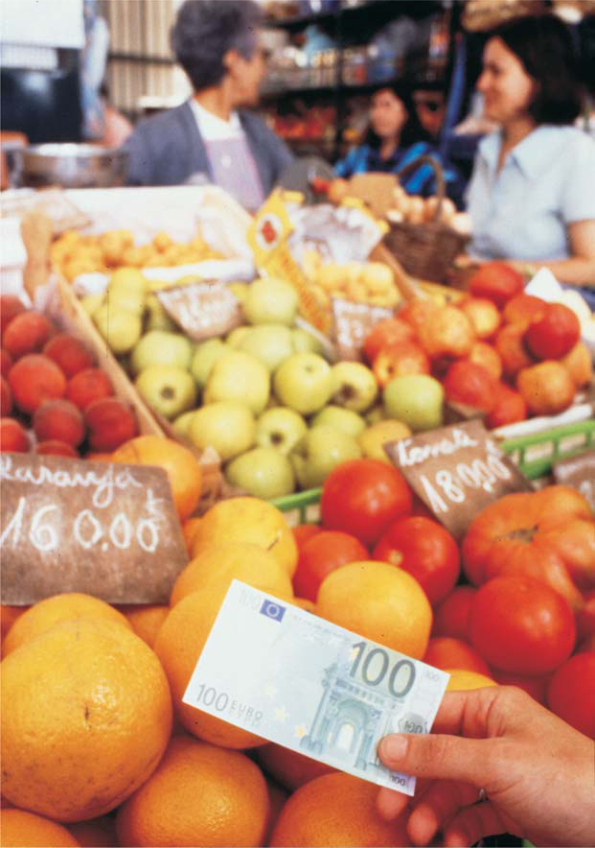
Hvala na pažnji

